Slide 1

Ochrana zájmů spotřebitele
Cílem přednášky je osvojit si základní pravidla týkající se ochrany zájmů spotřebitele, problematiku tržního dozoru a ochranných známek
.
Halina Starzyczná
Garant předmětu

Slide 2
Ochrana zájmů spotřebitele
Historický pohled na ochranu spotřebitelů
Ochrana zájmů spotřebitelů v ČR
Zákony vztahující se k ochraně zájmů spotřebitele v ČR
Dozorové orgány (Česká obchodní inspekce, Státní zemědělská a potravinářská inspekce, …)
Ochranné známky
.
Struktura přednášky

Slide 3

Význam ochrany zájmů spotřebitelů
ochrana zájmů spotřebitele je důležitou oblastí, která pomáhá spotřebitelům činit kvalifikovaná rozhodnutí a efektivní řešení vzniklých sporů a
jedná se o významnou součást fungujícího tržního hospodářství.
V této oblasti rozlišujeme:
● ● ochranu zájmů spotřebitele ze strany státu (koncepční rámec ochrany spotřebitele a zajišťování vzniku a aktualizace platné legislativy) a
● ● ochranu ze strany dobrovolných sdružení na ochranu spotřebitele, které prosazují zájmy spotřebitelů u státních orgánů, především v rámci tvorby a úpravy platné legislativy.

Slide 4
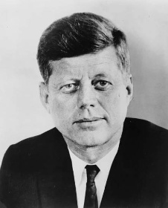
Vývoj ochrany spotřebitelů ve světě
Kennedy, 1962 /Světový den spotřebitelských práv – od 15. 3. 1983/
Formuloval tato práva:
- právo na bezpečnost
- právo na informace
- právo na výběr
- právo být vyslyšen.
https://www.obrazky.cz/?q=John+Kennedy&size=any&color=any&pornFilter=1&sgId=kBPmDJIezjk1xB90xbPh9FwoknLvznL7kGZNYG4iTL%3D%3D&oq=John+Kennedy&aq=-1&su=b#id=def394630e363618

Slide 5
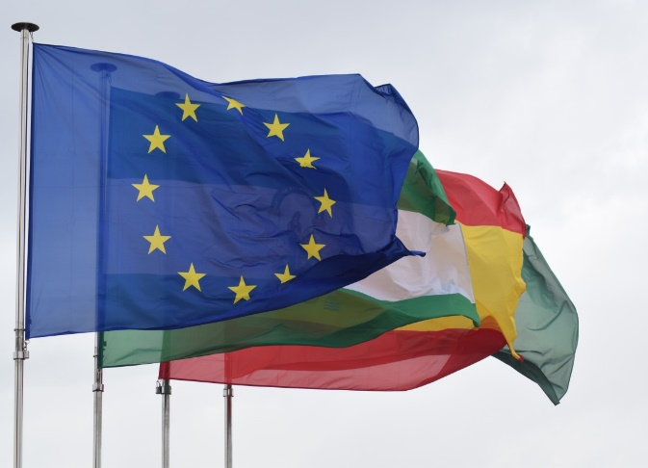
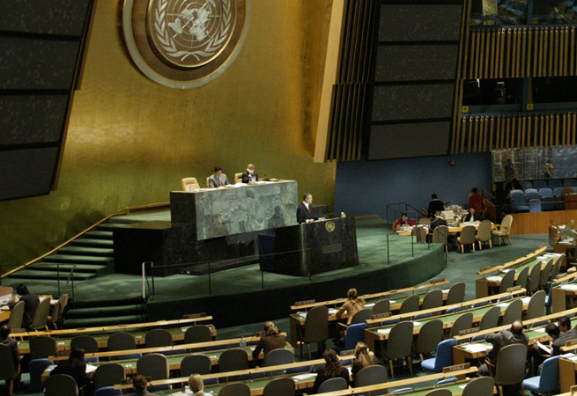
Historický pohled na vývoj ochrany ve světě
Rada EU (1975) - první program ES pro ochranu spotřebitelů a informační politiku – Charta spotřebitelů.
- OSN (1985) - Směrnice na ochranu spotřebitelů (podpora zemím, etickému chování, nezávislým spotřebitelským sdružením ve světě, rozvoj mezinárodní spolupráce, trvale udržitelná spotřeba…..) – 8 základních práv spotřebitelů.
http://www.bezpolitickekorektnosti.cz/?p=24400
https://pxhere.com/en/photo/1191345

Slide 6

8 základních práv spotřebitele dle OSN, CI
a mezinárodní organizace ochrany
Mezinárodní organizace
- právo na bezpečnost
- právo na volný výběr
- právo na odškodnění
- právo na informace
- právo na vzdělávání
- právo na zastupování
- právo na základní potřeby
- právo na zdravé životní prostředí.
Zapojeno: 200 organizací, 100 zemí
Další organizace
Svaz evropských spotřebitelů (BEUC)
Asociace evropských spotřebitelů (AEC)
Euro Coop.
https://www.consumersinternational.org/

Slide 7

Ochrana zájmů spotřebitelů v ČR - pohled do naší historie
Obecně platilo:
Vznik státu – regulace chování společnosti, obchod
Východisko: Římské právo
Ochrana veřejného zájmu
Na našich územích: 2 linie právní úpravy:
- veřejné právo (správní, finanční, trestní, procesní…)
- soukromé právo (občanské, rodinné, obchodní…)
PŘ:
16. – 18. století - Práva městská Království českého
(řešila městskou správu, soudnictví, právo majetkové, závazkové právo či práva věcná).
Jistota pro obchod /Pavel Kristián z Koldína -
Počátek 19. stol: Všeobecný zákoník občanský (platil až do 50. let min. stol.)
Krátká suma – výklad ustanovení zákona

Slide 8

Všeobecný zákoník občanský
Smlouva trhová a směnná (venkov),
Prodej nemovitostí
Neexistence evidence x zápisy do tzv. zemských desek byly v gesci vlastníků
Prodávající ručil za vady (zákaz prodeje po západu slunce)
U movitých věcí se žádalo, aby nebyly kradené.

Slide 9
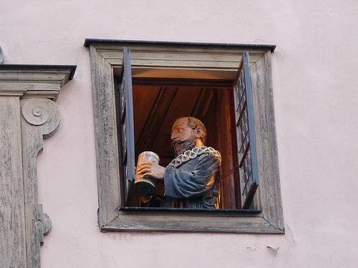
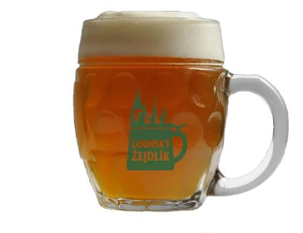
Ochrana zájmů spotřebitelů v ČR - pohled do naší historie
Kontrola trhu - v gesci měst (rychtář, konšelé)
- vydávali řády o trzích, o ochraně kupujících
stanovovali ceny některého zboží
od konce 14. stol. – úřední žejdlík v hospodě
Trhy a jarmarky:
mistři domácích řemesel (kontrolovali a zabavovali vadné zboží)
konšelé (kontrola vah a měr)
velkoobchodníci nakupovali, po konečných spotřebitelích ???
https://www.obrazky.cz/?q=st%C5%99edov%C4%9Bk%C3%BD+radn%C3%AD&size=any&color=any&pornFilter=1&sgId=kBPmDJIezjk1xB90xbPh9FwoknLvznL7znmoYGzozq%3D%3D&oq=st%C5%99edov%C4%9Bk%C3%BD+radn%C3%AD&aq=-1&su=b#id=ada13b50c7b72b3a
https://www.obrazky.cz/?q=%C5%BEejdl%C3%ADk&size=any&color=any&pornFilter=1&sgId=kBPmDJIezjk1xB90xbPh9FwoknLvznL7ziR7YGmok7%3D%3D&oq=%C5%BEejdl%C3%ADk&aq=-1&su=b#id=bddfcc042b5b4a2b

Slide 10
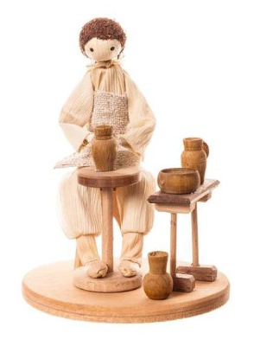

Dispoziční řešení
Cechy
počátek 14. stol. až konec 19. stol.
cechmistři – dohled nad kvalitou práce mistrů
ochrana před nežádoucí konkurencí
cechovní předpisy (rovnost při nákupu surovin, regulace výroby i prodeje apod.)
existence cechů měla rozmanitou existenci (volnost versus násilné rušení)
https://www.zalozka.cz/stara-remesla-2-267120?utm_source=seznam&utm_medium=cpc&utm_campaign=Produktov%c3%a9+inzer%c3%a1ty&utm_content=Star%c3%a1+%c5%99emesla+2
https://www.obrazky.cz/?q=hrn%C4%8D%C3%AD%C5%99&size=any&color=any&pornFilter=1&sgId=kBPmDJIezjk1xB90xbPh9FwoknLvznzfkiqvYGZikw%3D%3D&oq=hrn%C4%8D%C3%AD%C5%99&aq=-1&su=b#id=05cc9f617d4df037

Slide 11

Dispoziční řešení
Cechy
Karel IV. - nebezpečí monopolizace řemesla a překážky konkurencí
15. stol. - dokončení sdružování
v cechy
16. stol. - zrušení cechů a poté znovu jejich obnovování
počátek 19. stol. – v Praze téměř 70 cechů a sdružených 122 řemesel
https://www.obrazky.cz/?q=Karel+IV&size=any&color=any&pornFilter=1&sgId=kBPmDJIezjk1xB90xbPh9FwoknLvznL7knwvYGZozL%3D%3D&oq=Karel+IV&aq=-1&su=b

Slide 12
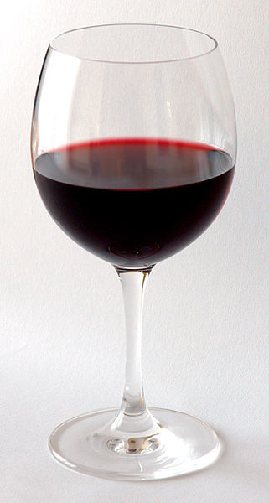

Dispoziční řešení
Podomní obchod a další nekalosti
Konec 19. stol. – První republika
Zákon o podomním obchodě
Zákon o výčepních sklenicích
Zákon o výprodejích
Zákon o obchodu s vínem
Zákon o ochraně odběratelů o klamání v obchodě o jakosti a způsobu výroby
Zákon proti nekalé soutěži
Nekalá reklama, nesprávné označování původu výrobků, zneužívání podnikových značek…
https://commons.wikimedia.org/wiki/File:Red_Wine_Glass.jpg
http://pivnirecenze.cz/

Slide 13
Ochrana po roce 1948 (CPE)
Občanský zákoník
Státní obchodní inspekce (Česká obchodní inspekce)
Na konci 50. let – Státní inspekce jakosti potravinářských a zemědělských produktů
Výbor lidové kontroly (VLK), kontrola organizací a národních výborů (obecní úřady).

Slide 14
Současná ochrana zájmů spotřebitele v České republice
Priority spotřebitelské politiky 2015-2020
bezpečnost výrobků, ochrana ekonomických zájmů spotřebitelů, dozor nad trhem, vymahatelnost práva, spolupráce se spotřebitelskými organizacemi, vzdělávání a informovanost spotřebitelů, posílení samoregulace – dialog.
Nejnovější dokument - STRATEGIE SPOTŘEBITELSKÉ POLITIKY 2021-2030.
DOKUMENT navazuje na předchozí dokument, vyhodnocuje jeho plnění a uvádí 5 klíčových oblastí spojení s ochranou spotřebitelů, a to:
- zelenou transformaci, digitální transformaci, nápravu a prosazování práv spotřebitelů, zvláštní potřeby některých spotřebitelských skupin, mezinárodní spolupráci (mimo EU – Čína, Kanada, Chile, Austrálie a Nový Zéland, důraz na bezpečnost výrobků).

Slide 15
Dispoziční řešení
Spotřebitelské organizace v ČR
dTEST,
Sdružení českých spotřebitelů, Generation Europe,
Asociace občanských poraden, Občanské sdružení pro bezpečnost potravin a ochranu spotřebitele,
Spotřebitel net, Sdružení obrany spotřebitelů Moravy a Slezska,
Sdružení obrany spotřebitelů — Asociace (SOS)
Spotřebitelský poradní výbor (poradce vlády),
Mimosoudní řešení sporů

Slide 16
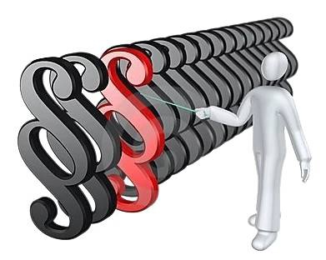
Zákony na ochranu spotřebitele v ČR
Zákon č. 634/1992 Sb., o ochraně spotřebitele ve znění pozdějších předpisů (správná hmotnost, jakost, za sjednané ceny, cejchovaná měřidla)
nový Občanský zákoník
Zákon o technických požadavcích na výrobky
Zákon o obecné bezpečnosti výrobků
Zákon o odpovědnosti za škodu způsobenou vadou výrobků
Zákon o potravinách a tabákových výrobcích.
https://www.obrazky.cz/?q=paragraf&size=any&color=any&pornFilter=1&sgId=kBPmDJIezjk1xB90xbPh9FwoknLvznL7TSqMYGZbkq%3D%3D&oq=paragraf&aq=-1&su=b#id=c3bccfb5adb132c2
Praxe: Definice spotřebitel, prodávající, dodavatel (stud. opora, s. 205),

Slide 17
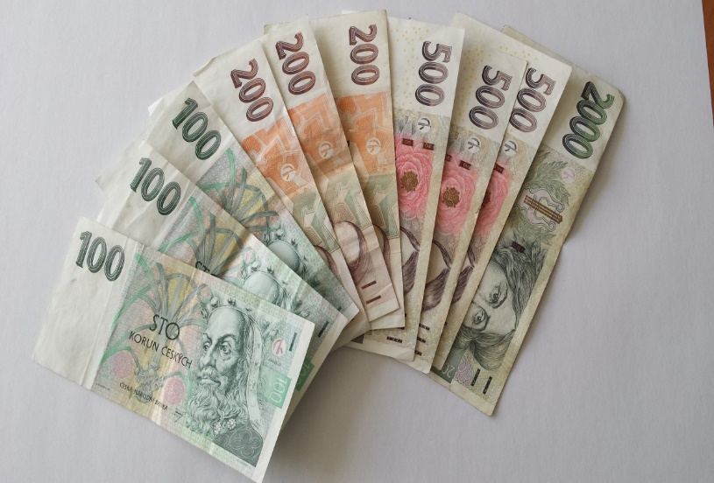
Dozorové orgány – obecné vymezení
Nejdůležitější instituce: Ministerstvo průmyslu a obchodu, ministerstvo zemědělství, ministerstvo vnitra, ministerstvo financí, ministerstvo zdravotnictví a Úřad pro ochranu hospodářské soutěže.
    činnost dozorových orgánů
    Zjišťovaní určitého stavu či úrovně, které jsou porovnávány s požadovaným stavem předepsaným právní normou a přijetí opatření.
    nástroje dozorových orgánů
    pokuty (za pochybení a správní delikty)
    na místě (do 5. tis. Kč)
    výměrem (až do 50.mil. Kč)
https://pxhere.com/no/photo/748458

Slide 18

Dozorové orgány – obecné vymezení
    práva dozorových orgánů při výkonu své funkce
    - vstup do kontrolovaných provozoven
    - vyžadování předložení písemností, dokladů, pravdivých a úplných informací o zjišťovaných a souvisejících skutečnostech
    - odběr vzorků výrobků a zboží k posouzení jejich bezpečnosti a dalších vlastností
    - požadavek odstranění zjištěných nedostatků, ukládat sankce, zakázat prodej výrobků (služeb)
    - nařízení zničení zboží či uzavřít provozovnu.
https://www.obrazky.cz/?q=kontrola&size=any&color=any&pornFilter=1&sgId=kBPmDJIezjk1xB90xbPh9FwoknLvznLozSqiYGLbzq%3D%3D&oq=kontrola&aq=-1&su=b#id=2b9b14a4cbf8bc50

Slide 19

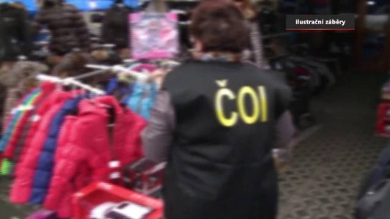
Česká obchodní inspekce
Orgán státní správy, který je podřízen MPO.
Koho kontroluje?
FO a PO prodávající či dodávající výrobky a zboží na vnitřní trh, poskytující služby nebo vyvíjejí podobnou činnost na vnitřním trhu nebo poskytují spotřebitelský úvěr.
Co kontroluje zejména?
zabezpečení jakosti zboží (služeb) včetně zdravotní nezávadnosti, podmínky skladování a dopravy, osobní hygienu a hygienickou nezávadnost provozu,
používání ověřených měřidel (cejchování),
prohlášení o shodě a zda vlastnosti stanovených výrobků uvedených na trh odpovídají stanoveným podmínkám vydaného prohlášení o shodě,
klamání spotřebitele.
https://www.obrazky.cz/?q=%C4%8Cesk%C3%A1+obchodn%C3%AD+inspekce&size=any&color=any&pornFilter=1&sgId=kBPmDJIezjk1xB90xbPh9FwoknLvznLokSmiYGwbzq%3D%3D&oq=%C4%8Cesk%C3%A1+obchodn%C3%AD+inspekce&aq=-1&su=b#id=b09094ff6f72e2f0

Slide 20

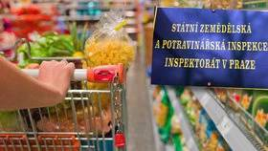
Státní zemědělská a potravinářská inspekce
Orgán státní správy podřízený Ministerstvu zemědělství.
Co kontroluje?
- zemědělské, mydlářské a saponátové výrobky a suroviny určené k jejich výrobě a tabákové výrobky,
- kontrola webových stránek,
- splnění požadavků na zboží dané právními předpisy nebo mezinárodními smlouvami (a to i při jeho výrobě nebo uvádění do oběhu) a je bezpečné,
- splnění určených povinností kontrolovanými osobami,
- klamání spotřebitele, porušování práva osob, ochrana zapsaného označení původu nebo zeměpisného označení.
https://www.obrazky.cz/?q=St%C3%A1tn%C3%AD+zem%C4%9Bd%C4%9Blsk%C3%A1+a+potravin%C3%A1%C5%99sk%C3%A1+inspekce&size=any&color=any&pornFilter=1&sgId=kBPmDJIezjk1xB90xbPh9FwoknLvznLoTSZfYGwMTL%3D%3D&oq=St%C3%A1tn%C3%AD+zem%C4%9Bd%C4%9Blsk%C3%A1+a+potravin%C3%A1%C5%99sk%C3%A1+inspekce&aq=-1&su=b#id=b8d392cc290e727b
Webový portál, Potraviny na pranýři-http://www.potravinynapranyri.cz/
Praxe: Provedené kontroly SZPI za rok 2020,

Slide 21
Důvody uzavření provozoven - praxe
Nezajištění přístupu čisté vody k mytí rukou
Výskyt myšího trusu
Výskyt mrtvých myší
Výskyt živých myší
Riziko kontaminace potravin z nevyhovujících prostorů
Nemožnost hygienické očisty nádobí a skla
Nečistoty na stěnách
Výrazně zanedbaný úklid
Výskyt plísní na stěnách
Výskyt plísní v chladících zařízeních
Výskyt hmyzích škůdců.
Zdroj: SZPI

Slide 22
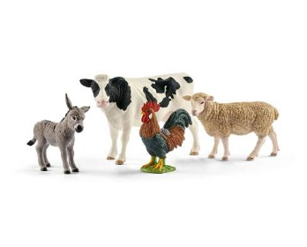
Orgány veterinární správy
Patří mezi ně: Státní veterinární správa, krajské veterinární správy se svými inspektoráty v okresech, Městská veterinární správa v Praze
a Ústav pro státní kontrolu veterinárních biopreparátů a léčiv + MZ, MO, MV a obce
Orgány státní správy ve věcech veterinární péče
Co kontrolují?
- zdravotní nezávadnost krmiv, živočišných produktů, ochranu zdraví lidí před jeho poškozením nebo ohrožením těmito produkty,
- dohlíží na prodej živých zvířat a veterinárních léčiv,
- dozorovou činnost provádějí veterinární inspektoři.
https://www.obrazky.cz/?q=dom%C3%A1c%C3%AD+zv%C3%AD%C5%99%C3%A1tka&size=any&color=any&pornFilter=1&sgId=kBPmDJIezjk1xB90xbPh9FwoknLvznLNznwfYGmjz7%3D%3D&oq=dom%C3%A1c%C3%AD+zv%C3%AD%C5%99%C3%A1tka&aq=-1&su=b#id=fccc1167d40a8265

Slide 23

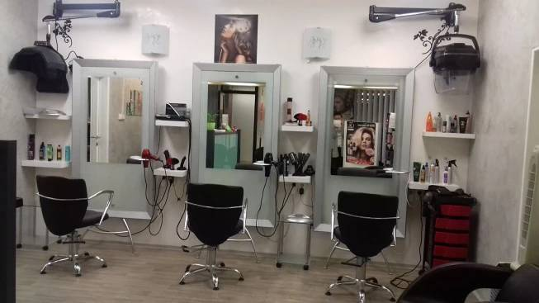

Orgány ochrany veřejného zdraví
podmínky pro provozování holičství, pedikúry, manikúry, péče o tělo, kosmetických, masérských, regeneračních a rekondičních služeb,
zákaz výkonu služby na nemocné kůži nebo sliznici, zákaz manipulace s jizvami nebo mateřskými znaménky, zákaz výkonu služby na oční spojivce nebo rohovce,
povolený obsah látek v kosmetických přípravcích a složení materiálu hraček.
kolaudace staveb a provozoven.
Ministerstvo zdravotnictví,
hygienické správy
https://www.obrazky.cz/?q=kade%C5%99nictv%C3%AD&size=any&color=any&pornFilter=1&sgId=kBPmDJIezjk1xB90xbPh9FwoknLvznLNziZjYGRoTL%3D%3D&oq=kade%C5%99nictv%C3%AD&aq=-1&su=b#id=4388cd91ce20a67d
https://www.obrazky.cz/?q=mas%C3%A1%C5%BEe&size=any&color=any&pornFilter=1&sgId=kBPmDJIezjk1xB90xbPh9FwoknLvznLNkSmfYGw7zq%3D%3D&oq=mas%C3%A1%C5%BEe&aq=-1&su=b#id=b3c46f5a87527107

Slide 24
Živnostenské úřady
Dozor nad dodržováním Zákona o živnostenském podnikání.
Dozor nad Zákonem na ochranu spotřebitelů, Zákonem o regulaci reklamy.
Co kontrolují?
neoprávněné podnikání bez živnostenského oprávnění
značení cigaret
klamání spotřebitele
dodržování informačních povinností
označení výrobků
informace o vypořádání závazků v případě ukončení činnosti v provozovně.

Slide 25


Ochranné známky – značky (povinné)
    Evropská značka shody
    FO a PO potvrzuje shodu s předpisy EU, není to značka kvality, spolehlivosti, ale že výrobek splňuje základní bezpečnostní a hygienické předpisy. Nedovíme se původ výrobku.
    Česka značka shody
    výrobek splňuje technické požadavky stanovené ve všech nařízeních vlády, pokud jde výrobek do EU, pak CE.

Slide 26

Značky - dobrovolné informační značky:
    Czech Made - ověřená kvalita
    Podnikatelský subjekt registrovaný v ČR
    Výrobek odpovídá současným požadavkům z hlediska ekologie a spotřeby energie. Je srovnatelný s obdobnými výrobky v ČR.
https://www.businessinfo.cz/cs/clanky/znacky-pro-spotrebitele-2350.html

Slide 27
Značky ekologické
Ekologicky šetrný výrobek
Vyřizuje a uděluje:
Český ekologický ústav – Agentura pro ekologicky šetrné výrobky: je odpovědný za označování ekologicky šetrných výrobků.
-Kontroluje dodržování kritérií a podmínek u držitelů známky. Udělování se řídí mezinárodní technickou normou ISO 14024 Environmentální značky – doklad je tak uznávaný i v zahraničí.

Slide 28







Ekologické značky naše i světové
http://www.hraozemi.cz/odpovedna-spotreba/znacky.html

Slide 29
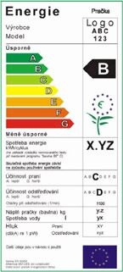

Ekologický štítek
https://www.obrazky.cz/?q=energetick%C3%BD+%C5%A1t%C3%ADtek&size=any&color=any&pornFilter=1&sgId=kBPmDJIezjk1xB90xbPh9FwoknLvznLNkGqoYGLazL%3D%3D&oq=energet
https://www.businessinfo.cz/cs/clanky/znacky-pro-spotrebitele-2350.html

Slide 30



Značky
Značka Klasa
ministr zemědělství oceňuje každoročně nejlepší potravinářské a zemědělské výrobky na tři roky
výrobek pochází z domácích surovin, celá jeho výroba probíhala na území ČR a splňuje určené standardy kvality.
Český výrobek
- vychází ze soukromé iniciativy, rovněž zaručuje, že se jedná o zboží vyrobené v ČR a dokonce plnící jakési ekologické normy. Nadační fond Český výrobek rovněž podporuje české firmy, nicméně bez kontroly jakýchkoli ekologických limitů.
https://www.businessinfo.cz/cs/clanky/znacky-pro-spotrebitele-2350.html
http://www.hraozemi.cz/odpovedna-spotreba/znacky.html

Slide 31

Značky
Místní výrobek
Existují i speciální regionální značky, které se udělují českým výrobkům, službám i zážitkům s regionální tradicí. Při jejich výrobě se klade důraz na šetrnost vůči přírodě a životnímu prostředí.
Tato značka je zavedena v těchto regionech:
Beskydy, Broumovsko, České středohoří, Českosaské Švýcarsko, Górolsko Swoboda (Jablunkovsko), Haná, Jeseníky, Kraj blanických rytířů, Kraj Perštejnů, Krkonoše, Krušnohoří, Moravská brána, Moravské Kravařsko (Poodří), Kutnohorsko, Moravský kras, Opavské Slezsko, Orlické hory, Podkrkonoší, Polabí, Poohří, Prácheňsko, Šumava, Toulava, Vysočina, Zápraží, Znojemsko, Železné hory.
http://www.regionalni-znacky.cz/

Slide 32



Značky
    Značka ESČ
    vyjadřuje shodu vlastností označených výrobků s normami na elektrickou bezpečnost,
    uděluje Elektrotechnický zkušební ústav.
    APEK-certifikovaný obchod
    zaručuje zákazníkům internetových obchodů, že certifikovaný obchodník splňuje základní pravidla bezpečného a bezproblémového nákupu.
https://systemyjakosti.cz/produkty/kvalitni-a-bezpecna-montaz/
https://www.apek.cz/kontakt

Slide 33


Značky
    Pečeť jakosti
    týká se trhu s ojetými motorovými vozidly – technické testování, měření, analýzy.
    https://www.businessinfo.cz/cs/clanky/pecet-jakosti-2341.html
    Pyramida bezpečnosti
    stupně ochrany, např. klíče, bezpečnostní systémy.
https://www.technikaatrh.cz/aktuality/pyramida-bezpecnosti

Slide 34

Značky
Zdravotně nezávadná obuv pro děti
obuv, úspěšné prošla certifikačním řízením, odpovídá požadavkům na ortopedickou a hygienickou nezávadnost a bezpečnost při používání.
https://www.businessinfo.cz/cs/clanky/znacky-pro-spotrebitele-2350.html
https://www.dtest.cz/znacky?hledat%5Btext%5D

Slide 35

Značky
FAIR TRADE
celosvětové, organizované, sociální hnutí
- přímá a účinná podpora znevýhodněných výrobců z rozvojových zemí a snaha vrátit do mezinárodního obchodu základní etická pravidla a principy.
Praxe: Kaufland zvyšuje nabídku fairtradových výrobků. Zájem zákazníků roste.
Zdroj: https://retailnews.cz/aktualne/kaufland-zvysuje-pocet-fairtradovych-vyrobku-zajem-zakazniku-roste/

Slide 36
Značky
Cíle:
zlepšit životní podmínky znevýhodněných výrobců zlepšením jejich přístupu na trh, posílením organizací výrobců, poskytnutím spravedlivých cen za výrobky a zajištěním kontinuity obchodních vztahů.
ochrana dětí před otrockou prací, zvýšení informovanosti, příklady správného obchodního partnerství…
https://www.fairtrade.cz/

Slide 37
Mimosoudní řešení sporů
Zrychlení řešení spotřebitelských sporů
• poskytování kvalifikovaných informací a doporučení,
• mediace (osvěta)
• rozhodčí řízení.
Subjektem zajišťujícím mimosoudní řešení spotřebitelských sporů, tzv. ADR (alternative dispute resolution) je Česká obchodní inspekce.
ADR při ČOI je notifikovaným subjektem mimosoudního řešení spotřebitelských sporů a je vedeno na seznamu Evropské komise.
Praxe: Mimosoudní řešení sporů (studijní opora, s. 216)

Slide 38
Shrnutí přednášky
Historický pohled na ochranu spotřebitelů
Ochrana zájmů spotřebitelů v ČR
Zákony vztahující se k ochraně zájmů spotřebitele v ČR
Dozorové orgány (Česká obchodní inspekce, Státní zemědělská a potravinářská inspekce, …)
Ochranná známka (Česká značka shody, Evropská značka shody, ekologicky šetrný výrobek, Evropská ekoznačka „The Flower, Klasa, CZECH MADE – ověřená kvalita, QZ – zaručená kvalita, Zdravotně nezávadná obuv pro děti, APEK Certifikovaný obchod, Fair Trade…. znát základní charakteristiku).

